Slide 1
完全信息动态 SPNE
王麒植

Slide 2
上讲回顾
纳什均衡的理念
无人偏离
纳什均衡的定义和求解
连续：最优反应函数的方程组
离散：划线法

Slide 3
本讲目标：完全信息动态博弈
完全信息动态与博弈树
策略的定义和标准型定义（支付矩阵）
逆向归纳法和不可置信威胁

Slide 4
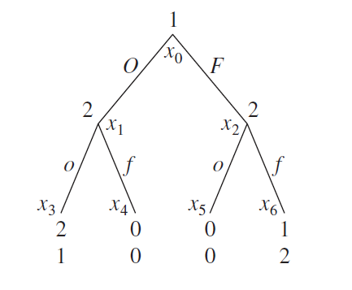
完全信息动态
定义
参与人先后行动，后动者知道先动者的选择
所有的支付函数都是公开信息（共同知识）
决策树表示
参与人：节点
行动：线
信息集：圈

Slide 5
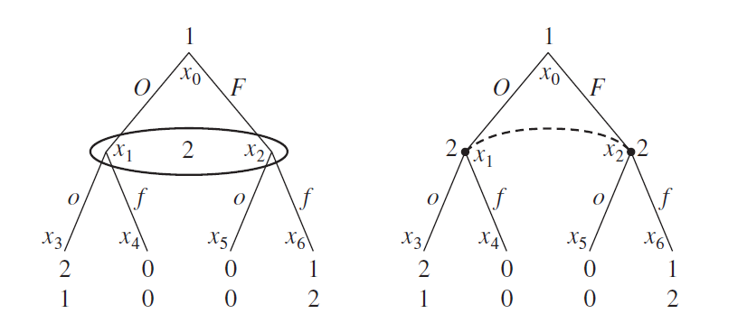
完全信息动态
定义
参与人先后行动，后动者知道先动者的选择
所有的支付函数都是公开信息（共同知识）
决策树表示
参与人：节点
行动：线
信息集：圈

Slide 6
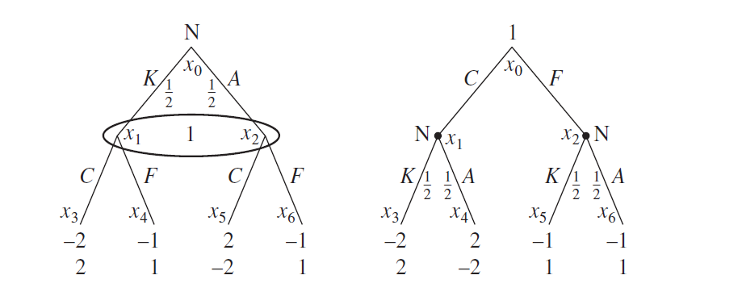
完全信息动态
定义
参与人先后行动，后动者知道先动者的选择
所有的支付函数都是公开信息（共同知识）
决策树表示
参与人：节点
行动：线
信息集：圈
等价表示

Slide 7
完全信息动态
讲授思路
余下时间我们先讲如何解，再讲此解与纳什均衡的关系
所以首先抛开之前的知识，从直觉上理解
解法：
逆向归纳法（逆推法）
实质思路：“深谋远虑”
重复剔除劣战略过程在扩展式博弈上的扩展
从最后一个决策结开始依次剔除掉每个子博弈的劣战略
最后生存下来的即是“均衡”
（0，0）
软
2
软
（10，20）
脆
1
软
（20，10）
脆
2
脆
（0，0）

Slide 8
完全信息动态
讲授思路
余下时间我们先讲如何解，再讲此解与纳什均衡的关系
所以首先抛开之前的知识，从直觉上理解
解法：
逆向归纳法（逆推法）
实质思路：“深谋远虑”
重复剔除劣战略过程在扩展式博弈上的扩展
从最后一个决策结开始依次剔除掉每个子博弈的劣战略
最后生存下来的即是“均衡”
（0，0）
软
2
软
（10，20）
脆
1
软
（20，10）
脆
2
脆
（0，0）

Slide 9
完全信息动态
讲授思路
余下时间我们先讲如何解，再讲此解与纳什均衡的关系
所以首先抛开之前的知识，从直觉上理解
解法：
逆向归纳法（逆推法）
实质思路：“深谋远虑”
重复剔除劣战略过程在扩展式博弈上的扩展
从最后一个决策结开始依次剔除掉每个子博弈的劣战略
最后生存下来的即是“均衡”
（10，20）
软
1
脆
（20，10）

Slide 10
完全信息动态
讲授思路
余下时间我们先讲如何解，再讲此解与纳什均衡的关系
所以首先抛开之前的知识，从直觉上理解
解法：
逆向归纳法（逆推法）
实质思路：“深谋远虑”
重复剔除劣战略过程在扩展式博弈上的扩展
从最后一个决策结开始依次剔除掉每个子博弈的劣战略
最后生存下来的即是“均衡”
（10，20）
软
1
脆
（20，10）

Slide 11
完全信息动态
讲授思路
余下时间我们先讲如何解，再讲此解与纳什均衡的关系
所以首先抛开之前的知识，从直觉上理解
解法：
逆向归纳法（逆推法）
实质思路：“深谋远虑”
重复剔除劣战略过程在扩展式博弈上的扩展
从最后一个决策结开始依次剔除掉每个子博弈的劣战略
最后生存下来的即是“均衡”
（0，0）
软
2
软
（10，20）
脆
1
软
（20，10）
脆
2
脆
（0，0）

Slide 12
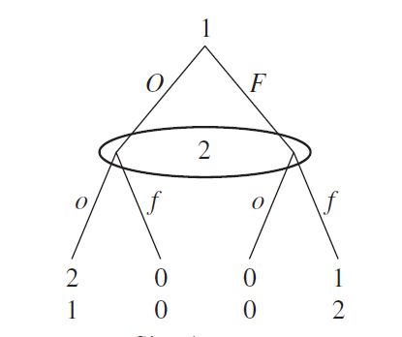
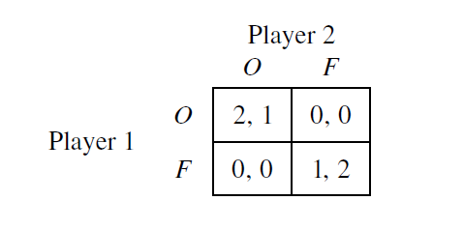
完全信息动态
这种解法和纳什均衡&划线法有何关系？
思考：如何将一个博弈树转化为支付矩阵？

Slide 13
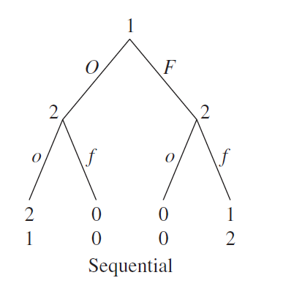
完全信息动态
此时如何定义策略？
考虑参与人2的决策问题
由于他知道1的选择，所以当他选的时候他知道自己在左边还是右边
因此，他可以在两边选择不同。例如左边选o，右边选f
如何刻画这种自由度？
策略的定义
策略是从信息集到行动的函数
这意味着每个信息集都可以选择不同的行动
参与人2有两个信息集和两个可能行动：4个策略
S2={oo,of,fo,ff}

Slide 14
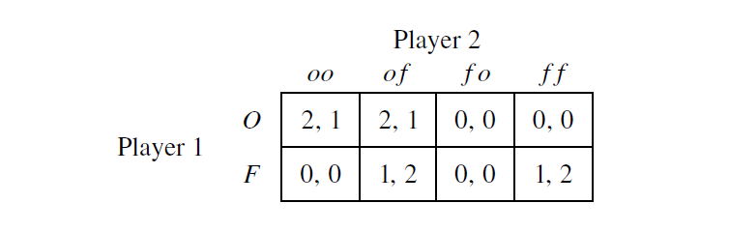
完全信息动态
对博弈树使用逆向归纳法求得
参与人2在左边2选o，在右边选f
给定参与人2的选择，参与人1选O
均衡时收益为（2，1）
对支付矩阵用划线法
均衡为{o,of}
均衡时收益也为（2，1）
对上了！
逆向归纳法得到的是纳什均衡
纳什均衡可以通过逆向归纳法求解

Slide 15
完全信息动态
策略示意:{O,of}
参与人1策略：蓝色
参与人2策略：红色（注意有两条！）
均衡路径：绿色
非均衡路径：其他
注意！
均衡不是{O,o}而是{O,of}
非均衡路径上的策略不能忽视
先记住，后面告诉你为什么

Slide 16
完全信息动态
支付矩阵比较：穷尽参与人2的全部选择可能！注意信息集与策略的关系！

Slide 17
完全信息动态
逆向归纳法与划线法总是等价的吗？
不是！看下例
支付
在位者
默许
斗争
进入者
进入
40，50
-10，0
不进入
（0，300）
不进入
0，300
0，300
进入者1
默许
（40，50）
进入
在位者2
斗争
（-10，0）

Slide 18
完全信息动态
逆向归纳法与划线法总是等价的吗？
不是！看下例
支付
在位者
默许
斗争
进入者
进入
40，50
-10，0
不进入
（0，300）
不进入
0，300
0，300
进入者1
默许
（40，50）
进入
在位者2
怎么回事？
斗争
（-10，0）

Slide 19
完全信息动态
逆向归纳法与划线法总是等价的吗？
不是！看下例
支付
在位者
默许
斗争
进入者
进入
40，50
-10，0
不进入
（0，300）
不进入
0，300
0，300
进入者1
默许
（40，50）
进入
在位者2
策略见左图
斗争
（-10，0）

Slide 20
完全信息动态
逆向归纳法与划线法总是等价的吗？
不是！看下例
支付
在位者
默许
斗争
进入者
进入
40，50
-10，0
不进入
（0，300）
不进入
0，300
0，300
进入者1
默许
进入者不进入是因为进入后在位者会和他斗争
不可置信威胁！因为真的进入后在位者斗争对自己也不利
逆向归纳法剔除了所有不可置信威胁
（40，50）
进入
在位者2
斗争
（-10，0）

Slide 21
完全信息动态
逆向归纳法与划线法总是等价的吗？
不是！看下例
支付
在位者
默许
斗争
进入者
进入
40，50
-10，0
不进入
（0，300）
不进入
0，300
0，300
进入者1
为什么策略型&划线法允许不可置信威胁？
非均衡路径上的选择不影响收益，但是会影响是否会偏离
此时参与人2所有选择都在非均衡路径上，但是{不进入，默许}就不是均衡，而{不进入，斗争}就是
因此均衡路径是{不进入}但是均衡时{不进入，斗争}
不能漏写非均衡路径上的策略！！！
默许
（40，50）
进入
在位者2
斗争
（-10，0）

Slide 22
完全信息动态
其他不可置信威胁/承诺
偷懒：今晚不学习了因为我明天一定好好学
父母：考不好打死你
核威胁：你要是敢打我咱们就同归于尽
SPNE（子博弈完美纳什均衡，Subgame Perfect Nash Equilibrium）
特点：剔除了所有的不可置信威胁后的纳什均衡
原因：认为不可置信威胁是不理性的，不应该保留
寻找方法：逆向归纳法

Slide 23
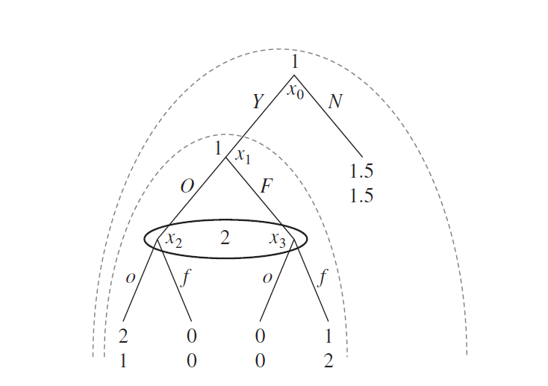
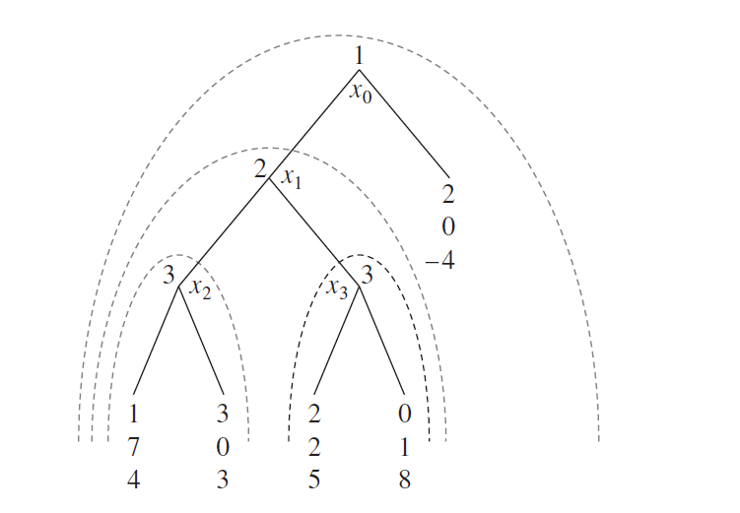
完全信息动态
SPNE正式定义
子博弈：所有不分割信息集的完整决策问题

Slide 24
完全信息动态
SPNE正式定义
子博弈：所有不分割信息集的完整决策问题
SPNE：要求均衡S不仅仅是NE，而且在每个子博弈中都是NE
例子
{不进入，斗争}不是子博弈的均衡
不进入
（0，300）
进入者1
默许
（40，50）
进入
在位者2
斗争
（-10，0）

Slide 25
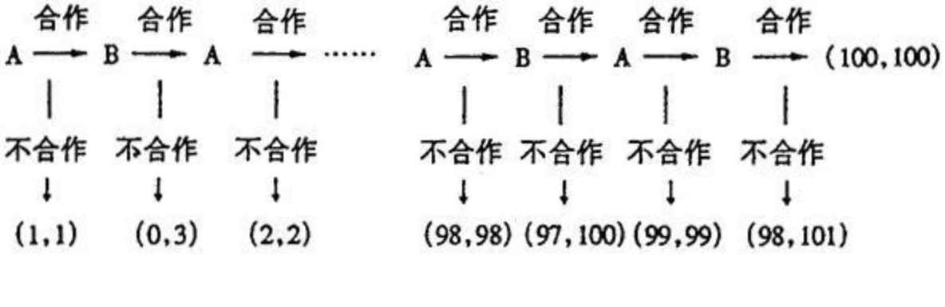
完全信息动态-反思&作业1
SPNE真的就那么“合理”或者“理性”吗？
唯一的SPNE（不合作，不合作）；所有人收益（1,1）
你觉得一般人会合作几轮？为什么？
理论错了还是普通人错了？

Slide 26
完全信息动态-作业2
海盗分金币
5个海盗抢得100枚金币，
按抽签的顺序依次提方案：首先由1号提出分配方案，然后5人表决
投票要超过半数同意方案才被通过，否则他将被扔入大海喂鲨鱼
依此类推。
问题：每个人提的方案是什么？最后谁会活下来，获得多少金币？为什么？

Slide 27
总结
完全信息动态博弈-决策树表示（拓展型）
逆向归纳法求解及其与划线法的联系
SPNE的定义及其内涵理念（不可置信威胁）

